Slide 1

Hemovigilance
Dr. M.Edalati

Slide 2
عناوین
آشنایی با سیستم هموویژیلانس
آشنایی با فراورده های خونی و استاندارد های مربوطه
آشنایی با عوارض انتقال خون و مدیریت آنها
آشنایی با فرم های مختلف هموویژیلانس

Slide 3
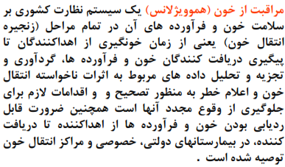
تعریف

Slide 4
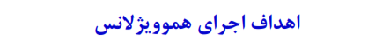
1-گزارش عوارض ناشی از تزریق به صورت سيستماتيك و جمع آوري در يك واحد
2 -گردآوري و تجزيه و تحليل داده هاي مربوط به اثرات ناخواسته انتقال خون و اعلام خطر به منظور تصحيح و اخذ اقدامات اصلاحي لازم براي جلوگيري از وقوع مجدد آنها
3 - مستند سازي موارد تزریق خون در يك بيمارستان و بررسي مقايسه اي آن در سال هاي متوالي
4 - هدایت و ارتقای تزریق خون در بیمارستان ها

Slide 5

شعارما:

Slide 6
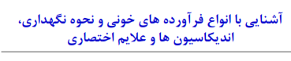
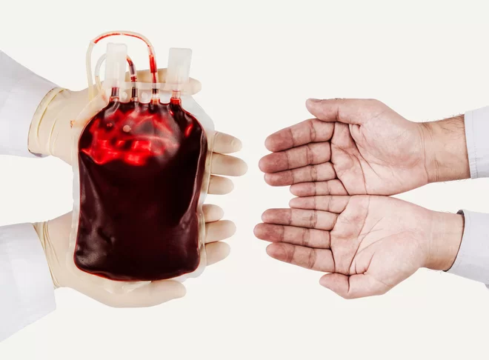

Slide 7
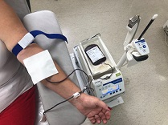

Slide 8
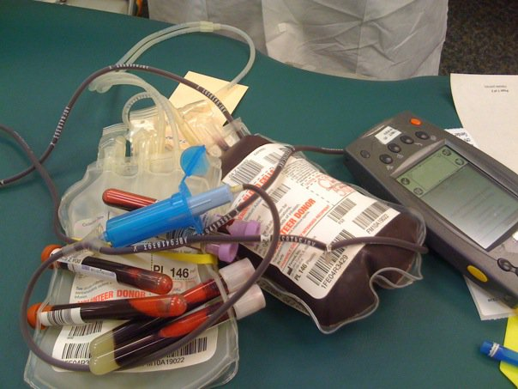

Slide 9
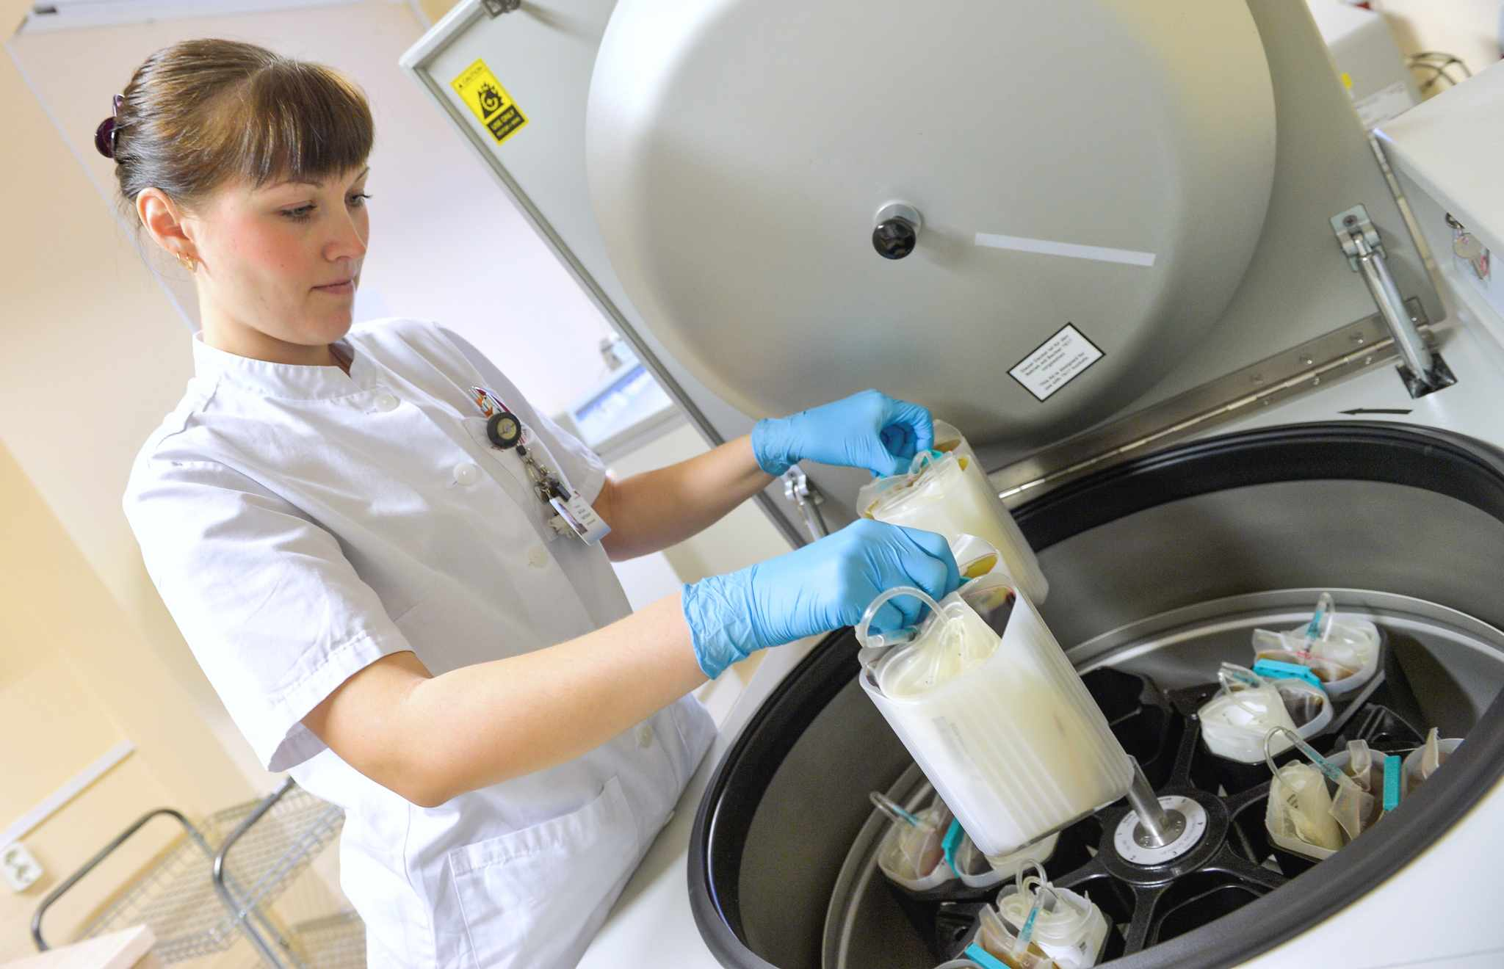

Slide 10
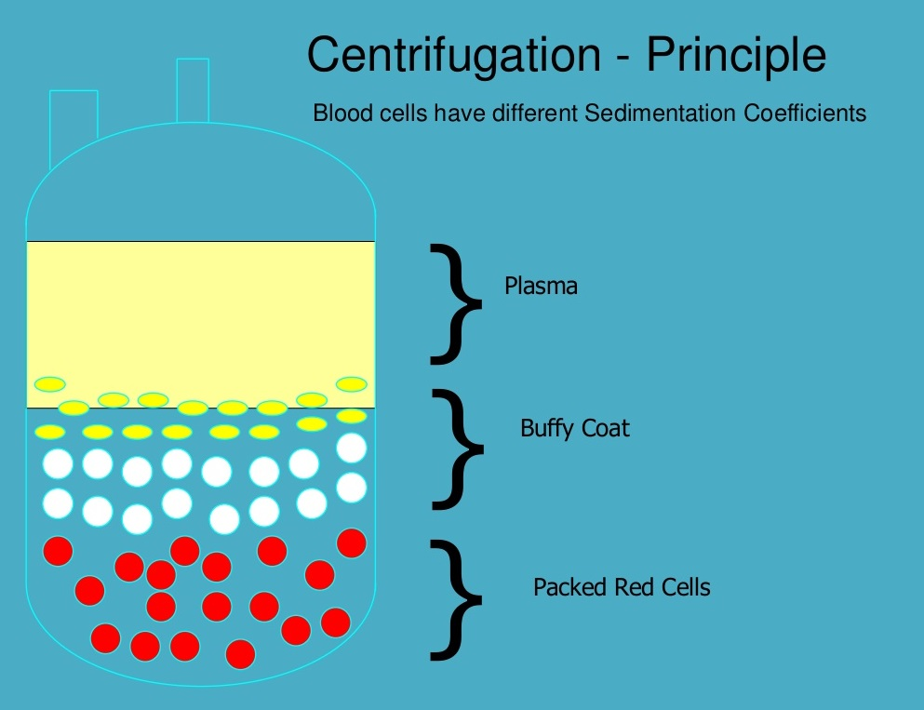

Slide 11
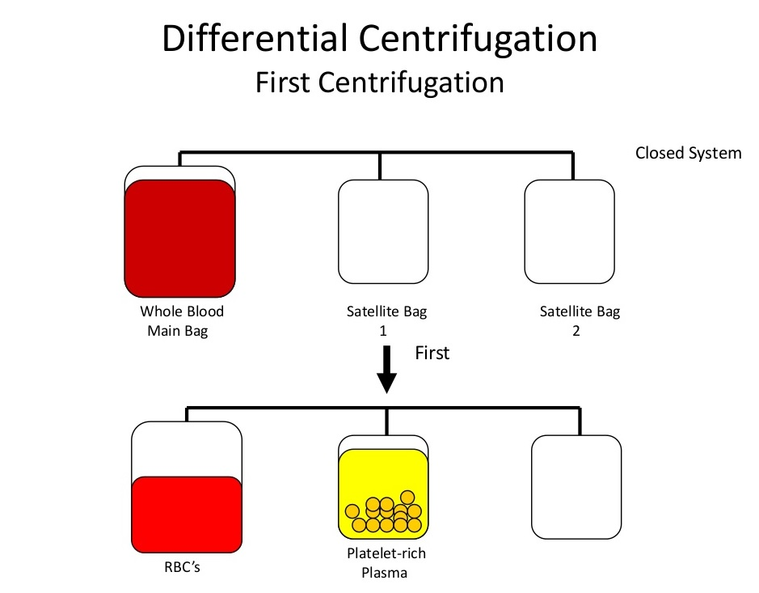

Slide 12
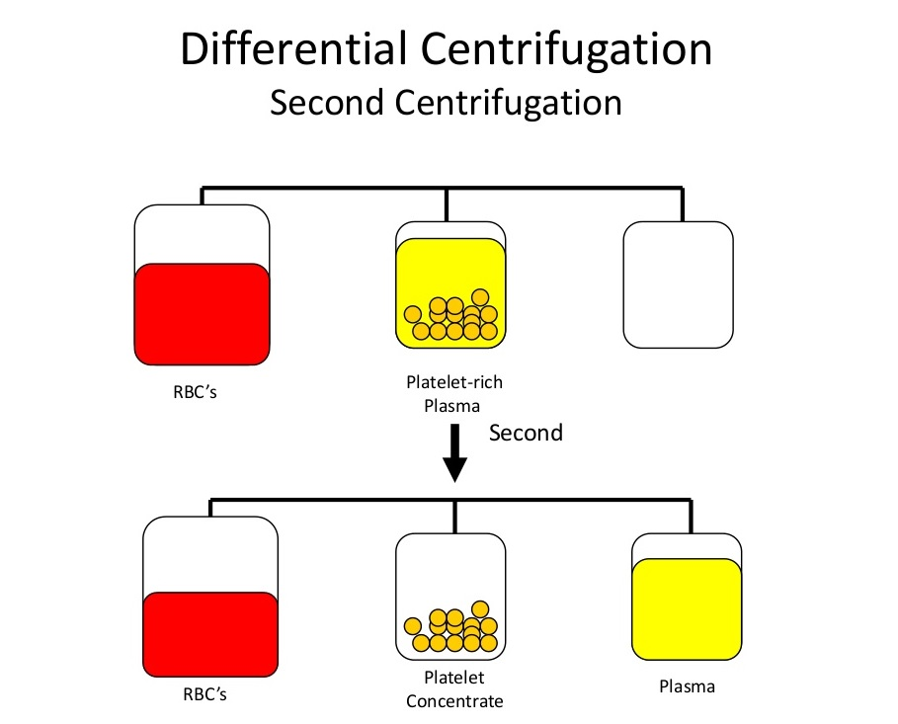

Slide 13
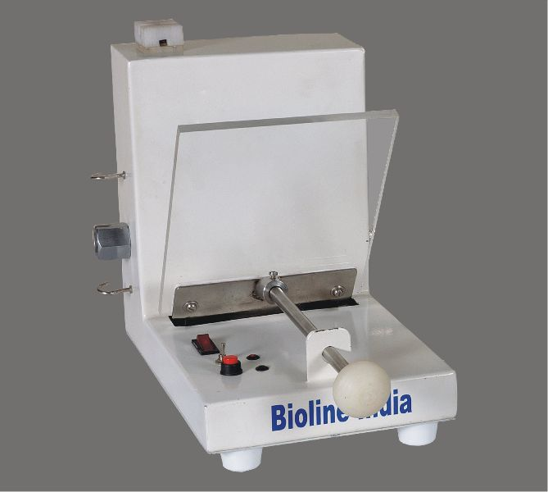

Slide 14
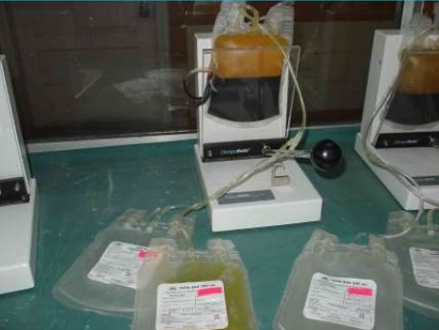

Slide 15
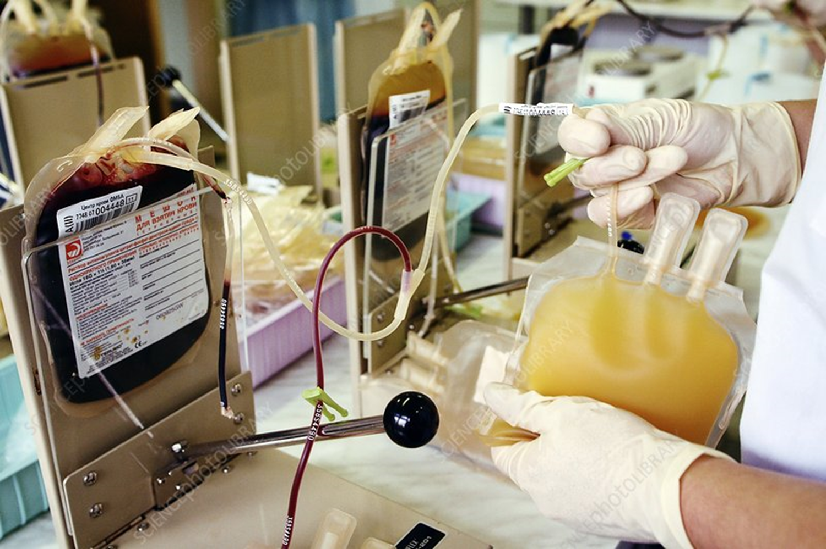

Slide 16
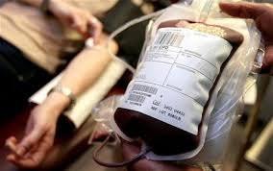
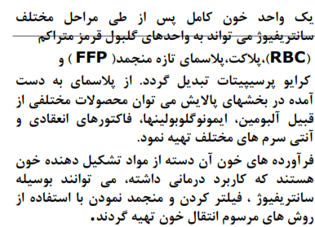
یک واحد خون کامل:
RBC (1
FFP (2
(3 CP
Plt (4
5) CPP
IG , Alb plasma

Slide 17
Packed red blood cells
(RBC)

Slide 18
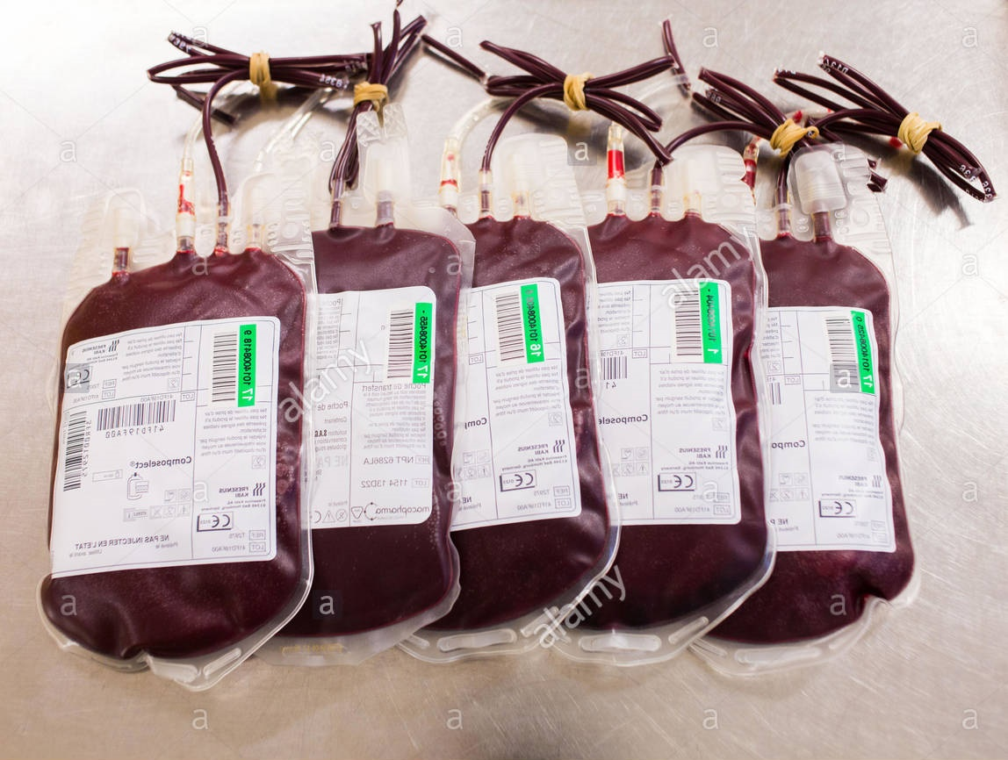

Slide 19
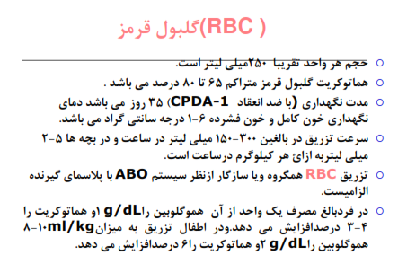

Slide 20
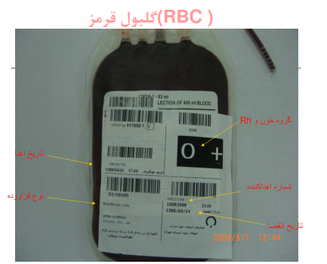

Slide 21
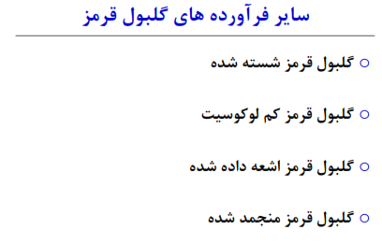
در فرآوردۀ گلبول قرمز شسته شده حدود ۲۰% از گلبولهای قرمز ، ۸۵% از گلبولهای سفید و نزدیک به ۹۹% از پلاسمای اولیه کاهش می یابد.

Slide 22
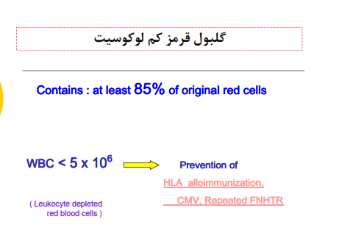

Slide 23
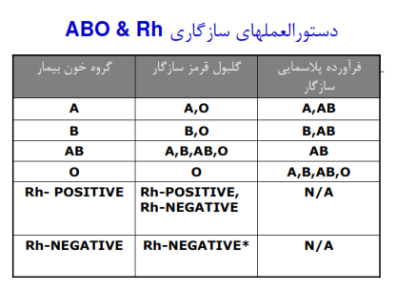

Slide 24
Fresh Frozen Plasma
(FFP)

Slide 25
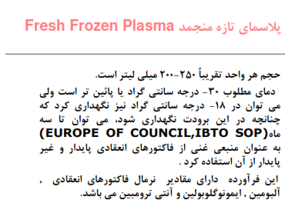
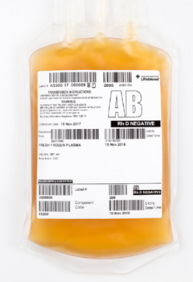

Slide 26
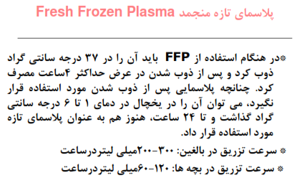

Slide 27
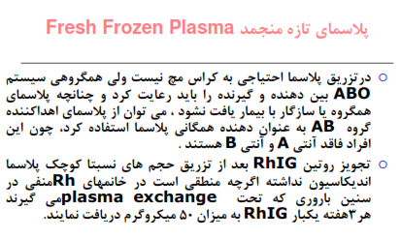

Slide 28
Cryoprecipitate

Slide 29
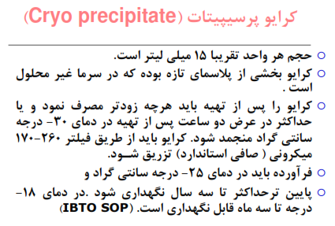
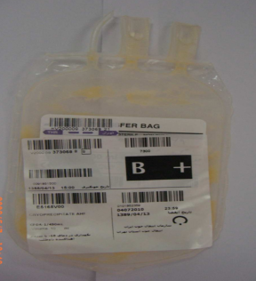

Slide 30
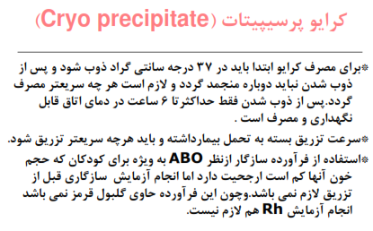

Slide 31
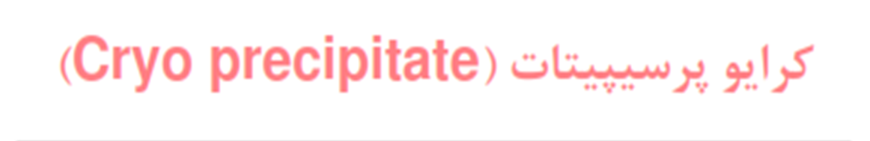
  فاکتور VIII
  به میزان 120-80 واحد بین المللی
  فیبرینوژن 150 -300mg
  VWF
  به میزان 70%-40% مقدار اولیه
  XIII فاکتور
  به میزان 30% - 20% مقدار اولیه
  مقادیر قابل توجهی فیبرونکتین

Slide 32

Thanks

